Slide 3

AGENDA
01
Presupuesto
02
Cumplimiento de metas
Gestión
03
04
Contratación
Impactos de la Gestión
05
Acciones de mejoramiento de la entidad
06

Slide 4



Presupuesto

Slide 5
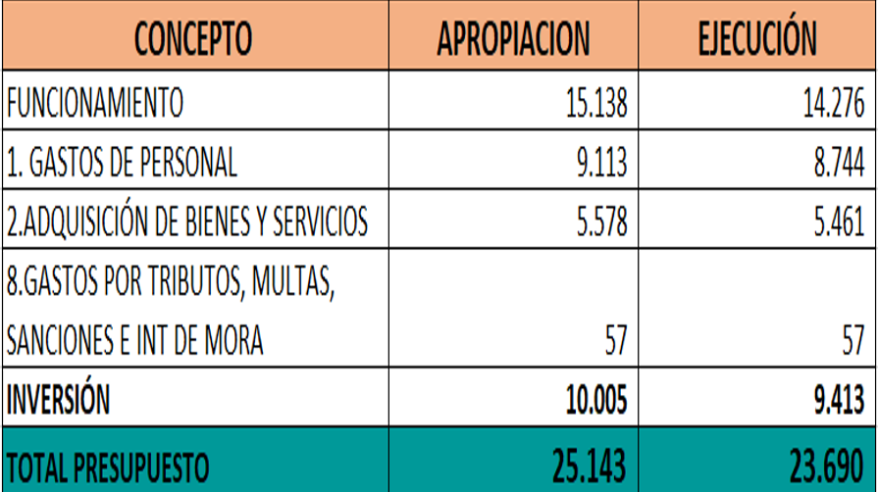
PRESUPUESTO 2021
Ejecución Presupuestal
(Millones de pesos)
APROPIACIÓN
1. GASTOS DE PERSONAL
2. ADQUISICIONES DE BIENES Y SERVICIOS
3. GASTOS POR TRIBUTOS, MULTAS, SANCIONES E INTERESES DE MORA

Slide 6
EJECUCIÓN PRESUPUESTAL
Ejecución Presupuestal
Porcentaje de Ejecución
Ejecución Presupuestal Funcionamiento
94.31%
Ejecución Presupuestal Inversión
94,08%
Ejecución Presupuestal vigencia 2021
94,22%

Slide 7
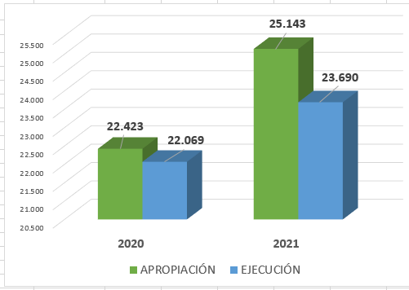
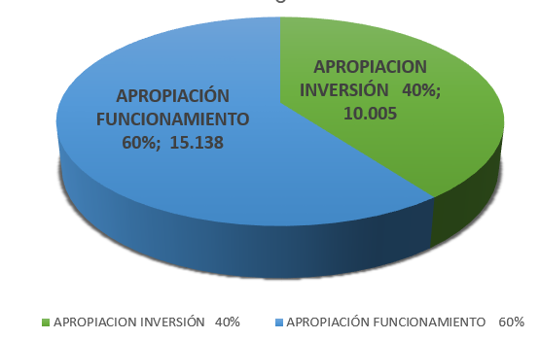
APROPIACIÓN PRESUPUESTAL 2021
Ejecución Presupuestal
(Millones de pesos)
APROPIACIÓN VIGENTE FUNCIONAMIENTO VS INVERSIÓN
APROPIACIÓN VS EJECUCIÓN
2020-2021
APROPIACIÓN
INVERSIÓN
40%
10.005
APROPIACIÓN
FUNCIONAMIENTO
60%
15.138
APROPIACIÓN INVERSIÓN 40%

Slide 8
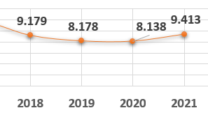
EJECUCIÓN INVERSIÓN PRESUPUESTAL
Ejecución Presupuestal
(Últimos 4 años – Millones de pesos)

Slide 9
Estados Financieros
ESTADO DE SITUACIÓN FINANCIERA
A diciembre 31 de 2021 (cifras en pesos)

Slide 10
Estados Financieros
ESTADO DE RESULTADOS
Del 1 de enero de 2021 al 31 de diciembre de 2021 ( cifras en pesos)

Slide 11

Cumplimiento de Metas

Slide 12
Plan de Acción
Ejecución Plan Estratégico Institucional (PEI) vigencia 2021(pesos)
20,00 % 40,00 % 60,00 % 80,00 % 100,00 %

Slide 13
PROGRAMAS Y PROYECTOS EN EJECUCIÓN
Ejecución de proyectos de inversión a 31 de diciembre de 2021.
PROYECTOS DE INVERSIÓN (PLANES ESTRATÉGICOS)
PROCESO | NOMBRE | VR. PROGRAMADO ANUAL | VR. COMPROMETIDO | %EJECUCIÓN
CENTRALIZACIÓN DE LA INFORMACIÓN | Fortalecimiento de los controles de la información contable pública reportada por las entidades reguladas por la CGN a nivel nacional. | $ 1.100.000.000 | $ 1.051.021.837 | 95,55%
CONSOLIDACIÓN DE LA INFORMACIÓN | Fortalecimiento de la generación de información desde el Sistema de Información Misional de la CGN Bogotá. | $ 1.800.000.000 | $ 1.714.984.551 | 95,28%
COMUNICACIÓN PÚBLICA | Capacitación Divulgación y Asistencia Técnica en el Modelo Colombiano de Regulación Contable Pública Nacional. | $ 850.000.000 | $ 844.800.000 | 99,39%
NORMALIZACIÓN Y CULTURIZACIÓN CONTABLE | Actualización de la Regulación Contable Pública en Convergencia con Estándares Internacionales de Información Financiera Nacional. | $ 1.305.602.959 | $ 1.172.840.254 | 89,83%
CONSOLIDACIÓN DE LA INFORMACIÓN | Adecuación Financiera y Estadística a los nuevos Marcos Normativos Nacional. | $ 350.000.000 | $ 348.257.905 | 99,50%
PLANEACIÓN INTEGRAL | Fortalecimiento e Integración de los Sistemas de Gestión y Control de la CGN a través del Sistema Integrado de Gestión Institucional - SIGI Nacional. | $ 600.000.000 | $ 572.245.914 | 95,37%
GESTIÓN TICS | Fortalecimiento de la Plataforma Tecnológica para la prestación de los servicios de la CGN Nacional. | $ 4.000.000.000 | $ 3.709.491.322 | 92,74%
 | TOTAL, EJECUCIÓN A 31 DE DICIEMBRE 2021 | $ 10.005.602.959 | $ 9.413.641.783,69 | 94,08%

Slide 14

GESTIÓN

Slide 15
      Informes de Gestión –
      Normalización y Culturización Contable

Slide 16




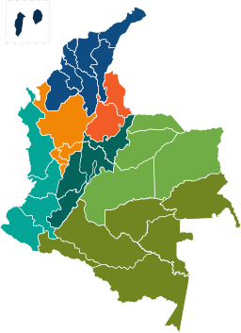
Informes de Gestión – Normalización y Culturización Contable
El objetivo de este proceso es asegurar que las actividades de investigación contable, regulación y estrategias de capacitación permitan la generación de información contable pública uniforme y garanticen el rigor técnico de las mismas.
GIT de Doctrina y Capacitación
GIT de Investigación y Normas

Slide 17
Informes de Gestión – Normalización y Culturización Contable
Normas expedidas
Número de resoluciones por elemento del RCP 2021.

Slide 18

Informes de Gestión – Normalización y Culturización Contable
Guías de aplicación
Las Guías de Aplicación son documentos que ejemplifican, por medio de casos, la aplicación de los criterios establecidos en las Normas para el Reconocimiento, Medición, Revelación y Presentación de los Hechos Económicos de los marcos normativos para Entidades de Gobierno
Se publicó la Guía 10 de deterioro y baja en cuentas por cobrar del Marco Normativo para Empresas que no Cotizan en el Mercado de Valores, y que no Captan ni Administran Ahorro del Público.

Slide 19
Informes de Gestión – Normalización y Culturización Contable
Conceptos y solución de consultas

Slide 20
Informes de Gestión – Normalización y Culturización Contable
El Régimen de Contabilidad Pública se actualiza de manera permanente cada vez que se expiden resoluciones que modifican sus elementos, excepto los Catálogos Generales de Cuentas, los cuales se actualizan semestralmente y la Doctrina Contable Pública, la cual se actualiza trimestralmente.
Actualización del RCP

Slide 21
      Informes de Gestión – Capacitación Institucional

Slide 22

Informes de Gestión – Comunicación Pública
Producción y publicación de videos, guiones, Podcast, elaboración de planes de medios, voces en off, divulgación de piezas promocionales y gestión con medios de comunicación como: (Actualícese, Diario La Libertad, El Heraldo, Emisora Sistema Cardenal y Violeta Stereo FM).
El proceso de Comunicación Pública gestionó múltiples publicaciones en redes sociales, en la página web y correos masivos para difundir información propia del quehacer misional de la CGN y apoyó las campañas informativas remitidas por el MHCP y el Gobierno Nacional a través del Equipo Fuerza de Tarea Digital del MinTIC (urna de cristal).

Slide 23

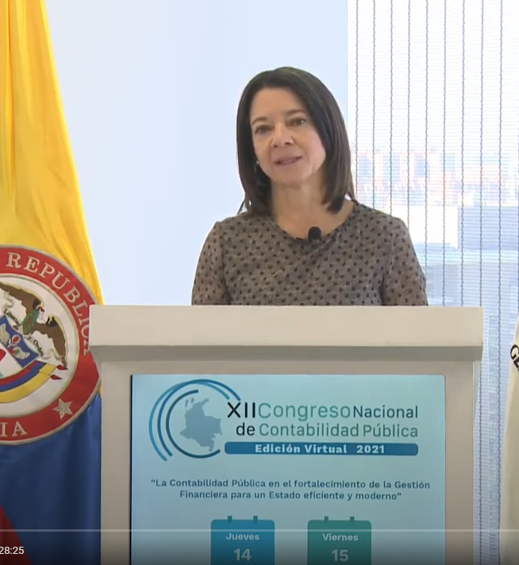
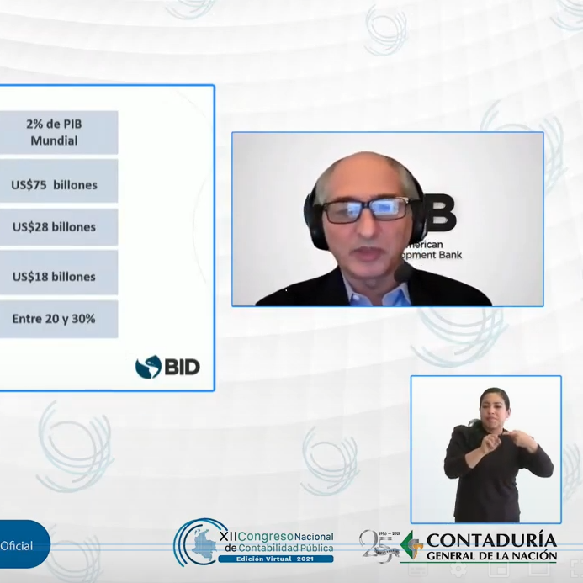
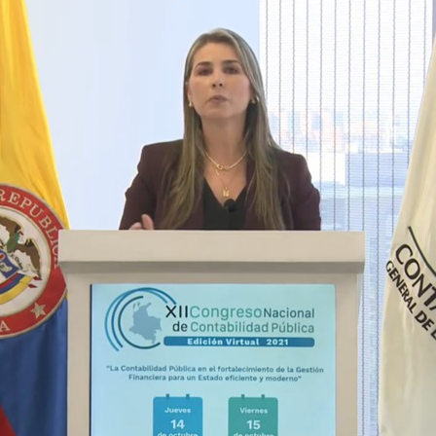
Informes de Gestión – Capacitación Institucional
Personas capacitadas - Cumplimiento metas de capacitación
Eventos realizados – Congreso de Contabilidad Pública
(Con recursos de inversión)
(Con recursos de inversión)
Fuente: Estadísticas 2021 - GIT Logístico de Capacitación y Prensa.

Slide 24
Informes de Gestión – Capacitación Institucional
Acuerdos de cooperación con entidades públicas y privadas
Fuente: Estadísticas 2021 - GIT Logístico de Capacitación y Prensa.

Slide 25
Informes de Gestión – Capacitación Institucional
Evaluación de impacto Capacitación – Comparativo vigencias 2020 y 2021
Fuente: Resultados medición indicadores 2020 y 2021 - GIT Logístico de Capacitación y Prensa.

Slide 26
      Informes de Gestión – Centralización de la Información

Slide 27
Informes de Gestión – Centralización de la Información
ACTIVIDADES DE GESTIÓN A LA INFORMACIÓN
CONTABLE REALIZADA A 3.804 ENTIDADES
Fuente: Informes de Gestión 2021

Slide 28
INDICADOR DE COBERTURA CATEGORÍA
INFORMACIÓN CONTABLE PÚBLICA CONVERGENCIA
Informes de Gestión – Centralización de la Información
Fuente: Informes de Gestión 2021

Slide 29
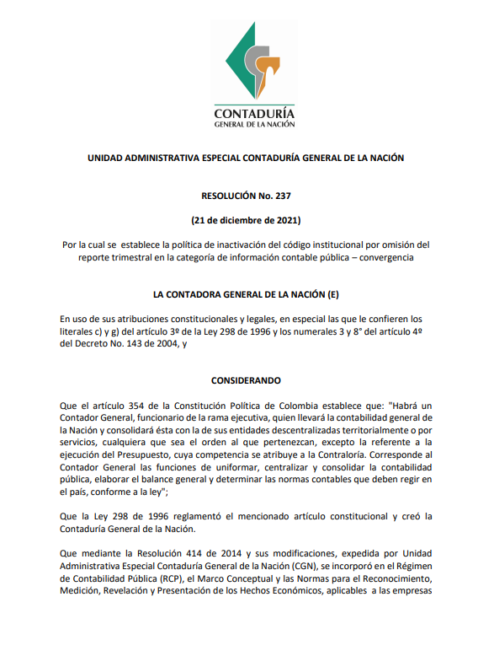
Informes de Gestión – Centralización de la Información
INACTIVACIÓN DE CÓDIGOS INSTITUCIONALES
POR OMISIÓN DE REPORTES
La CGN emitió la Resolución No. 237 del 21 de diciembre de 2021, por la cual se establece la política de inactivación del código institucional por omisión del reporte trimestral en la categoría de información contable pública.

Slide 30

Informes de Gestión – Centralización de la Información
Terminal de Transporte de Sogamoso.
Personería de Armenia.
Hogar San José para Ancianos del Líbano.
ENDURED.
A la Agencia de Renovación del Territorio.
CGN al DANE.
Universidad Remington de Guarne – Antioquia.
Dirección General de Derechos de Autor.
INDERBELLO
Municipio de Sahagún - Córdoba.
ASISTENCIA
TÉCNICA

Slide 31




Informes de Gestión – Centralización de la Información
USUARIOS ESTRATÉGICOS DEL SISTEMA CHIP
En el sistema CHIP existen 23 categorías de usuarios estratégicos,
de las cuales 4 son de la CGN, 8 de FUT y las demás de otras entidades públicas.
4
1
- Información Contable Pública Convergencia
- Evaluación de Control Interno Contable
- Boletín de Deudores Morosos del Estado - BDME
- Reporte Final de Entidades Liquidas
CGR Personal y Costos
MINHACIENDA
6
2
Dirección General de Apoyo Fiscal (DAF)
Programa de Saneamiento Fiscal y financiero (PSFF)
Dirección General de Participaciones Estatales
- Monitoreo Flujo Financiero
- Monitoreo Medidas
- Monitoreo Pasivos
- Monitoreo Ventas
- Monitoreo Resumen
- Monitoreo Encargo Fiduciario
- Indicadores e Información General
- Proyecciones de Indicadores e información financiera
1
1
Programa de Alimentación Escolar
CONPES Primera Infancia

Slide 32

Informes de Gestión – Centralización de la Información
USUARIOS ESTRATÉGICOS DEL SISTEMA CHIP
1
Minvivienda
FUT Registros Presupuestales
1
FUT Víctimas
UNIDAD PARA LAS VICTIMAS
2
FUT Tesorería Fondo de Salud
FUT Ejecución Fondo de Salud
Minsalud
2
Minhacienda
FUT Cierre fiscal
FUT Deuda pública
2
- Categoría Única de Información del Presupuesto Ordinario, CUIPO
- Sistema General de Regalías, SGR
MINHACIENDA

Slide 33
Informes de Gestión – Centralización de la Información
SISTEMAS DE INFORMACIÓN INTEGRADOS NACIONALES - SIIN
SOLICITUDES DE MANTENIMIENTO PARAMETRIZACIÓN EN EL SIIF
Fuente: Informes de Gestión 2021

Slide 34
Informes de Gestión – Centralización de la Información
SISTEMAS DE INFORMACIÓN INTEGRADOS NACIONALES - SIIN
SOLICITUDES DE MANTENIMIENTO PARAMETRIZACIÓN EN EL SGPR
Fuente: Informes de Gestión 2021

Slide 35
Informes de Gestión – Centralización de la Información
REFRENDACIÓN EFICIENCIA FISCAL
REFRENDACIÓN EFICIENCIA ADMINISTRATIVA
Se realizó el Proceso de Refrendación de Eficiencia Fiscal para 1103 municipios de los cuales: Se refrendaron 888 y no se refrendaron 215; de los cuales 150 presentaban inconsistencias entre los valores reportados al DNP y a la CGN, y 65 no reportaron información al DNP.
Se realizó el proceso de Refrendación de Eficiencia Administrativa, acorde al literal d) del numeral 2 del artículo 23 de la Ley 1176 de 2007, con la información remitida por parte de la Contraloría General de la República (CGR).
CATEGORIZACIÓN
Se expidió la Resolución 207 del 30 de noviembre de 2021, por medio de la cual se certifica la categorización de las entidades territoriales: departamentos, distritos y municipios, que no se auto categorizaron antes del 31 de octubre del 2021. En total la CGN categorizó 17 departamentos y 714 municipios.

Slide 36
      Informes de Gestión- Consolidación de la Información

Slide 37



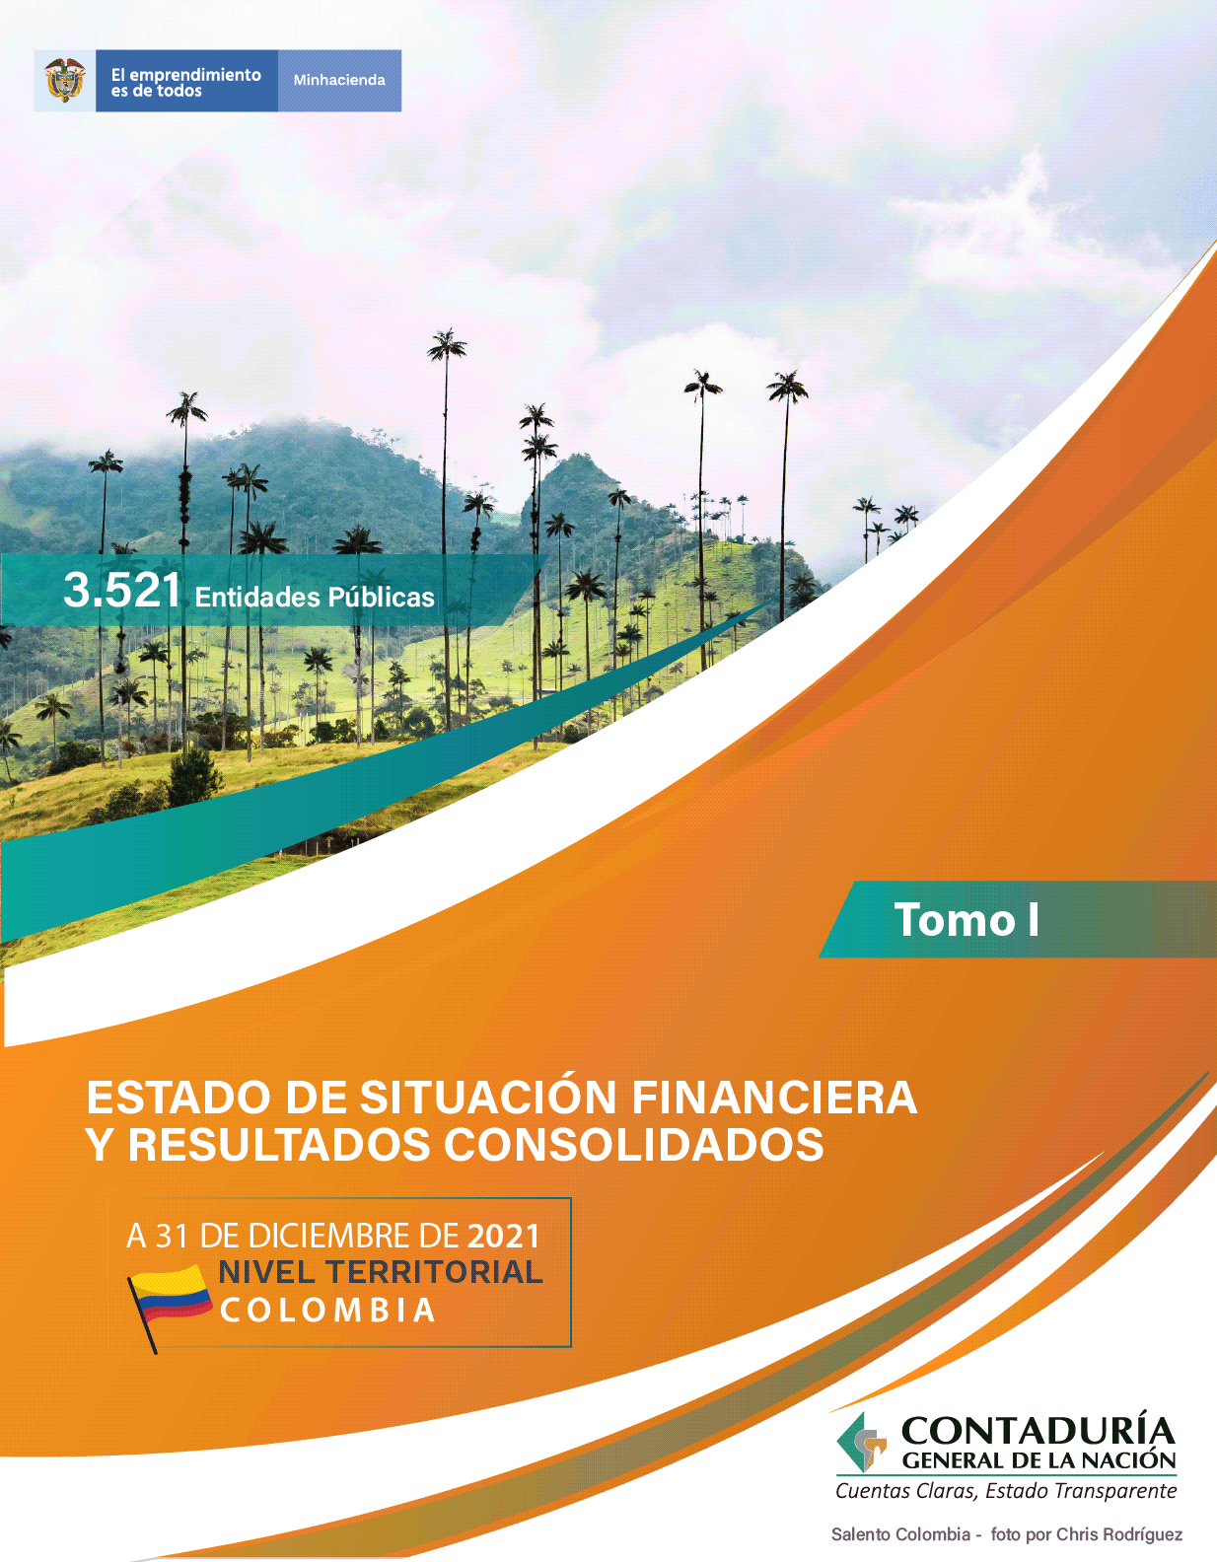


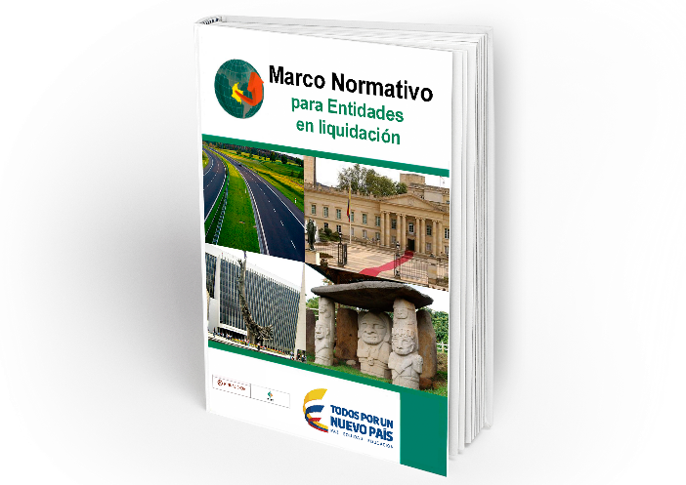
Informes de Gestión – Consolidación de la Información
Situación Financiera y Resultados Consolidados
Sector Público, Niveles Nacional y Territorial

Slide 38

Informes de Gestión – Consolidación de la Información
La Contraloría General de la República emitió opinión limpia a los estados financieros consolidados de la Hacienda Pública y de la Nación, vigencia 2021, presentados por la Contaduría General de la Nación.

Slide 39
Informes de Gestión – Consolidación de la Información
Nivel Nacional
Universo = 341
100% Consolidadas
341
Empresas Cotizantes
Empresas no Cotizantes
36
38
Entidades en Procesos Especiales
Gobierno General
Cobertura Consolidadas Nivel Nacional
21
246
Entidades en Liquidación
Administración Central
1
49
Fondos y Patrimonios Autónomos
Administración Descentralizada
20
107
Otras Entidades de Gobierno General
90

Slide 40
Informes de Gestión – Consolidación de la Información
NIVEL NACIONAL ESTADO DE SITUACIÓN FINANCIERA CONSOLIDADO
A 31 de Diciembre de 2021 (miles de millones de pesos)
CONCEPTO | GOBIERNO GENERAL | EMPRESAS QUE COTIZAN | EMPRESAS QUE NO COTIZAN | ENTIDADES EN PROCESOS ESPECIALES | TOTAL CONSOLIDADOS | ELIMINACIONES Y AJUSTES | CONSOLIDADO NIVEL NACIONAL
ACTIVO | 508.009,2 | 333.667,4 | 14.966,6 | 761,2 | 857.404,3 | (124.544,1) | 732.860,2
Corriente | 121.375,6 | 120.207,0 | 4.383,3 | 734,3 | 246.700,2 | (29.243,1) | 217.457,0
No Corriente | 386.633,6 | 213.460,4 | 10.583,3 | 26,9 | 610.704,2 | (95.301,0) | 515.403,2
PASIVO | 1.580.542,9 | 209.990,4 | 6.456,6 | 507,8 | 1.797.497,6 | (41.424,5) | 1.756.073,1
Corriente | 320.083,4 | 83.316,0 | 2.772,8 | 480,9 | 406.653,1 | (5.516,2) | 401.136,9
No Corriente | 1.260.459,5 | 126.674,4 | 3.683,8 | 26,9 | 1.390.844,5 | (35.908,3) | 1.354.936,2
PATRIMONIO | (1.072.533,7) | 123.677,0 | 8.510,0 | 253,4 | (940.093,3) | (83.119,6) | (1.023.212,9)
Controladora | (1.072.745,2) | 49.595,6 | 2.570,4 | 445,2 | (1.020.134,0) | (18.523,1) | (1.038.657,2)
No Controladora | 211,5 | 74.081,4 | 5.939,6 | (191,8) | 80.040,7 | (64.596,5) | 15.444,3

Slide 41
NIVEL NACIONAL ESTADO DE RESULTADOS CONSOLIDADO
Informes de Gestión – Consolidación de la Información
Del 1 de enero al 31 de diciembre de 2021 (miles de millones de pesos)

Slide 42
Informes de Gestión – Consolidación de la Información
Nivel Territorial
Universo
3.521
3.497
Consolidadas
Empresas Cotizantes
Empresas no Cotizantes
27
27
1.697
1.687
Entidades en Procesos Especiales
Gobierno General
Cobertura Consolidadas Nivel Territorial
36
1.756
1.747
41
Entidades en Liquidación
Administración Central
38
33
1.134
1.133
Fondos y Patrimonios Autónomos
Administración Descentralizada
70
70
3
3
Otras Entidades de Gobierno General
461
454

Slide 43
NIVEL TERRITORIAL ESTADO DE SITUACIÓN FINANCIERA CONSOLIDADO
A 31 de diciembre de 2021 (miles de millones de pesos)

Slide 44
NIVEL TERRITORIAL ESTADO DE RESULTADOS CONSOLIDADO
Del 1 de enero al 31 de diciembre de 2021 (miles de millones de pesos)

Slide 45
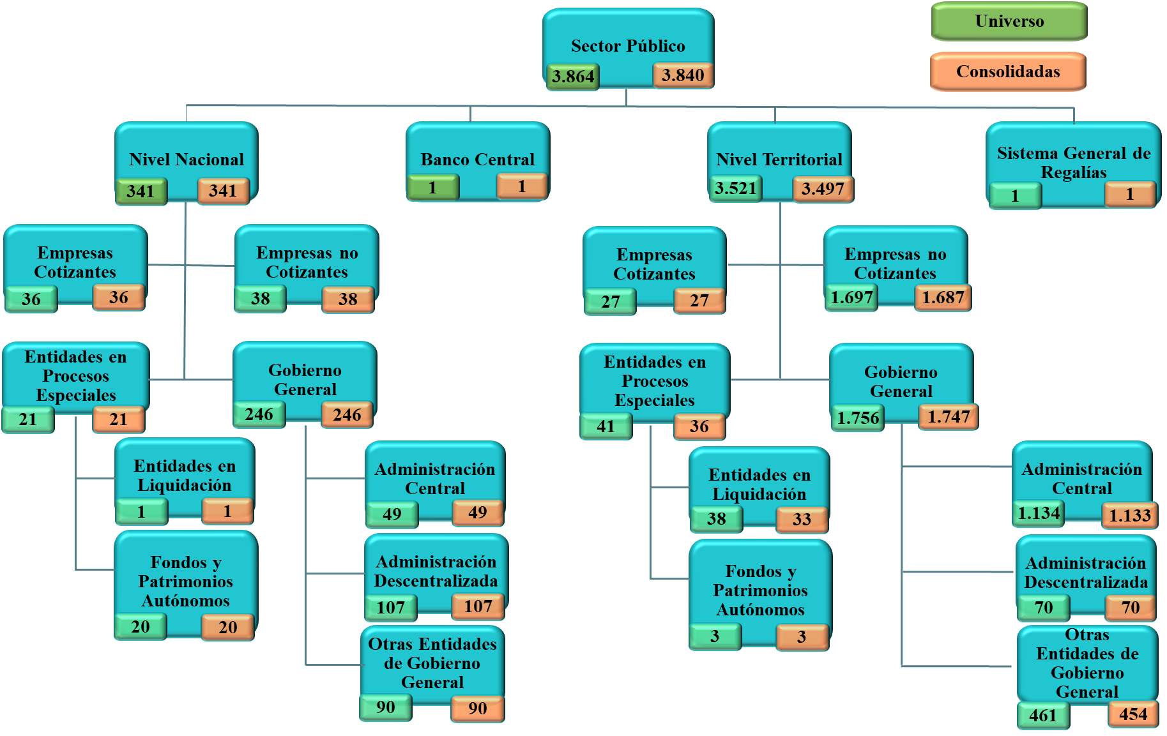
Cobertura Consolidadas Sector Público

Slide 46
Informes de Gestión – Consolidación de la Información
SECTOR PÚBLICO ESTADO DE SITUACIÓN FINANCIERA CONSOLIDADO
A 31 de diciembre de 2021 (miles de millones de pesos)

Slide 47
SECTOR PÚBLICO ESTADO DE RESULTADOS CONSOLIDADO
Informes de Gestión – Consolidación de la Información
Del 1 de enero al 31 de diciembre de 2021 (miles de millones de pesos)

Slide 48
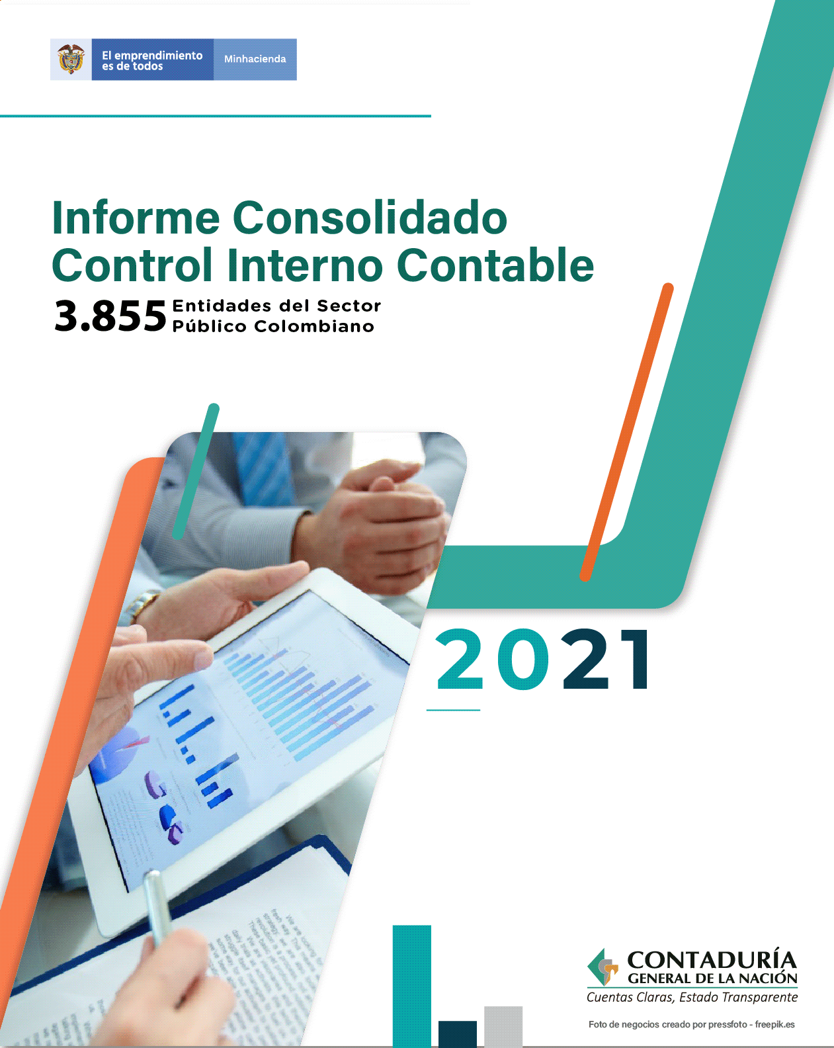
Evaluación de Control Interno Contable
Resolución 193 de 2016
Informes de Gestión – Consolidación de la Información

Slide 49
Informes de Gestión – Consolidación de la Información
Calificación Promedio a Nivel Nacional
Total 2021
4,80
Total 2020
4,78
2021
2020
2021
2020

Slide 50
Informes de Gestión – Consolidación de la Información
Calificación Promedio a Nivel Nacional

Slide 51
Informes de Gestión – Consolidación de la Información
Calificación Promedio a Nivel Nacional
2020
2021
2020
2021
2020
2021
2020
2021
2020

Slide 52
Informes de Gestión – Consolidación de la Información
Calificación Promedio a Nivel Nacional

Slide 53

Informes de Gestión – Consolidación de la Información
BOLETÍN DEUDORES MOROSOS DEL ESTADO
(Miles de millones de pesos)
2019
Noviembre
2020
Mayo
2020
Noviembre
2021
Mayo
2021
Noviembre
Promedio
Histórico Acreencias

Slide 54
Informes de Gestión – Consolidación de la Información
ESTADÍSTICAS Y ANÁLISIS ECONÓMICO
DOCUMENTO CONPES 4008
SISTEMA ESTADÍSTICO NACIONAL – SEN – DANE
ESTÁNDAR SDMX – DANE
COOPERACIÓN SECO
FUNCION PÚBLICA
GESTIÓN DE ENTIDADES
NO CONSOLIDABLE
CUENTAS POR PAGAR
PIEZAS PUBLICITARIAS
SERIES HISTÓRICAS
CERTIFICADO DE DISPONIBILIDAD
COWORKING CONTABLE
REVISTA LE CUENTO QUE
.
REVISTA CODEX

Slide 55
Informes de Gestión – Consolidación de la Información
ESTADÍSTICAS Y ANÁLISIS ECONÓMICO
Mesa de Consolidación
Mesa de Entidades
Mesa de Calidad de la Información
Mesa de Protección Social
Mesa de Deuda

Slide 56
Informes de Gestión – Gestión TICs
Se logró sostener los enlaces de internet manteniendo una disponibilidad del 100% sin pérdida de paquetes sobre el enlace misional (web y páginas), la disponibilidad de los equipos activos de red durante el 2021 fue del 99,98%, sin problemas de conectividad ni indisponibilidad de los equipos activos de red y Access Point.
Los accesos a través de la red inalámbrica cuya conectividad depende de los activos de red se mantuvieron satisfactoriamente aplicando las políticas de navegación asociadas a los filtros definidos para cada grupo de usuarios autenticados. La disponibilidad de la plataforma (misional) estuvo con un 99.54 %. No se presentaron horas por “caídas” sobre el total de la plataforma de Gestión.

Slide 57
Informes de Gestión – Gestión TICs
Se realizaron las copias y se tomaron las debidas precauciones para salvaguardar la información de la entidad.
Se implementaron controles aplicados a la seguridad de la información y se ejecutaron actividades de socialización del mismo tema, utilizando el correo institucional. Se asistieron a foros, talleres y/o capacitaciones relacionadas con ciberseguridad y seguridad de la información, entre otros.

Slide 58
      Transparencia, participación y servicio al ciudadano

Slide 59
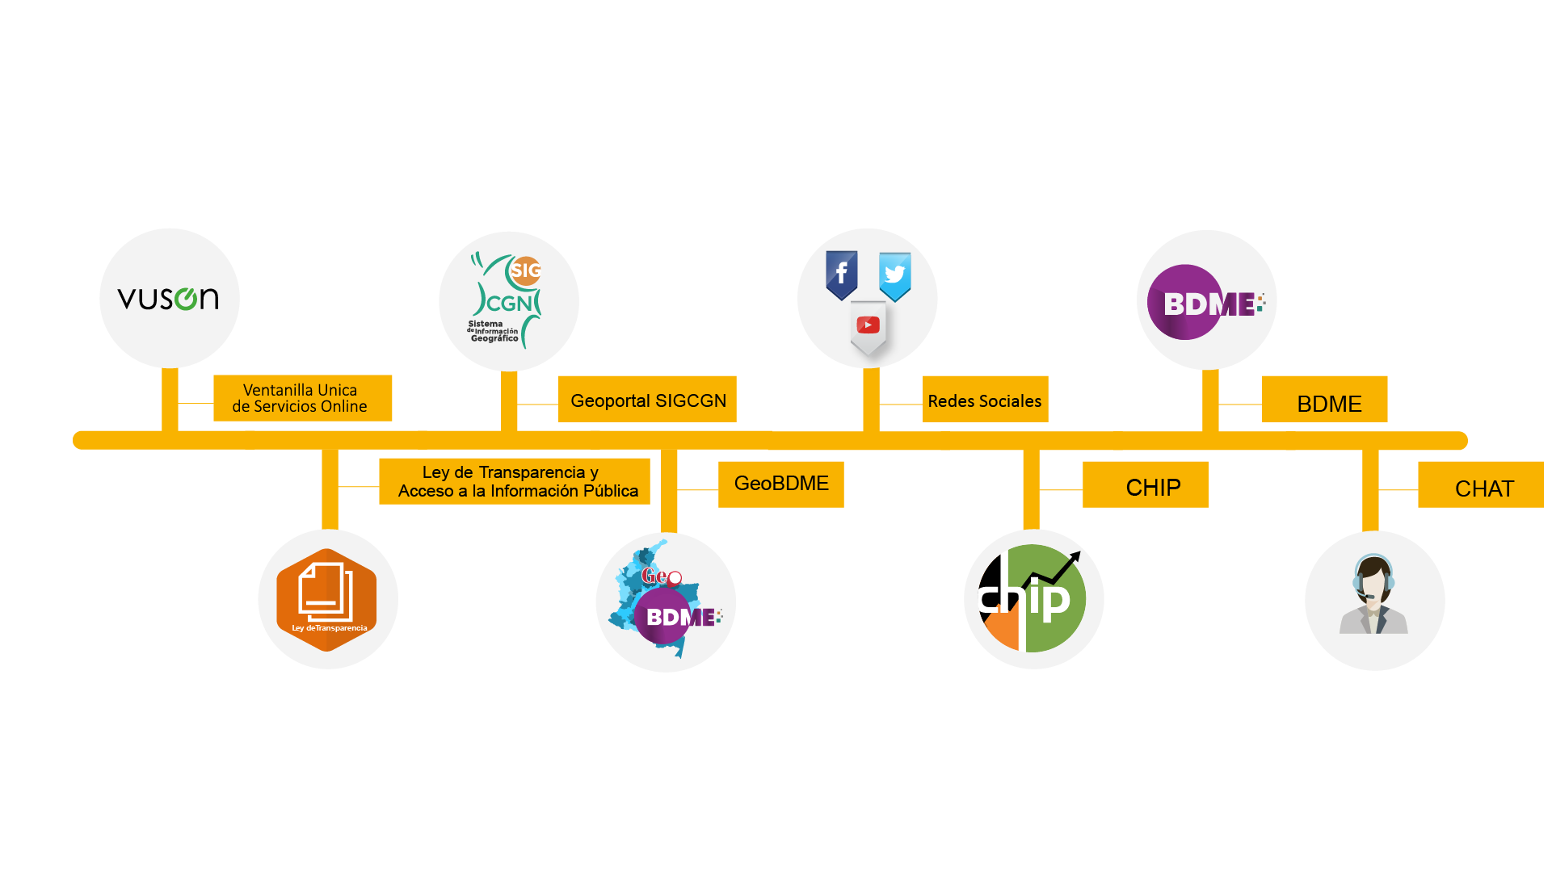
TRANSPARENCIA, PARTICIPACIÓN Y SERVICIO AL CIUDADANO
Informe de Gestión- Transparencia, participación y servicio al ciudadano

Slide 60
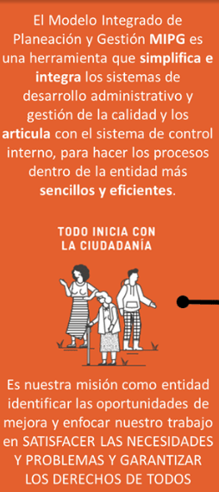
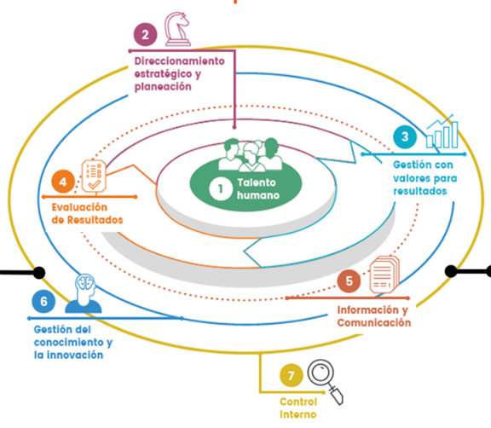

MODELO INTEGRADO DE PLANEACIÓN Y GESTIÓN MIPG V.2
Informe de Gestión- Transparencia, participación y servicio al ciudadano

Slide 61
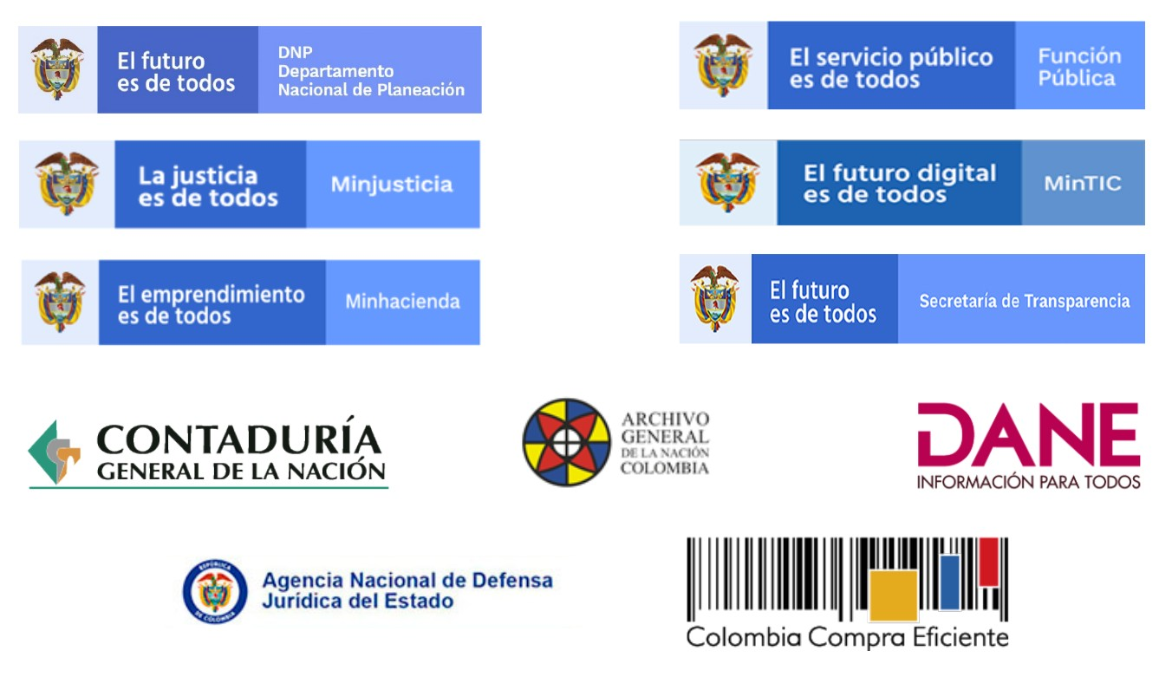
CONSEJO PARA LA GESTIÓN Y EL DESEMPEÑO
INSTITUCIONAL / ENTIDADES LÍDERES DE POLÍTICA
Informe de Gestión- Transparencia, participación y servicio al ciudadano
DNP
FUNCIÓN PÚBLICA
MinJusticia
MinTIC
Minhacienda
SECRETARÍA DE TRANSPARENCIA

Slide 62
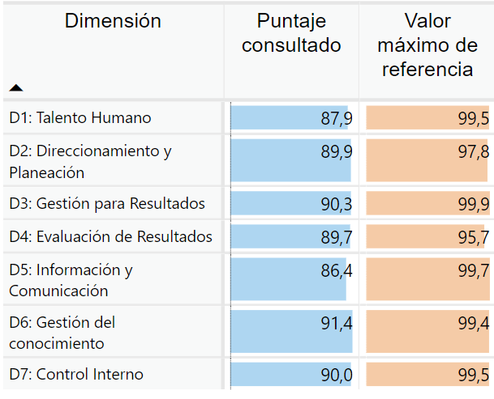
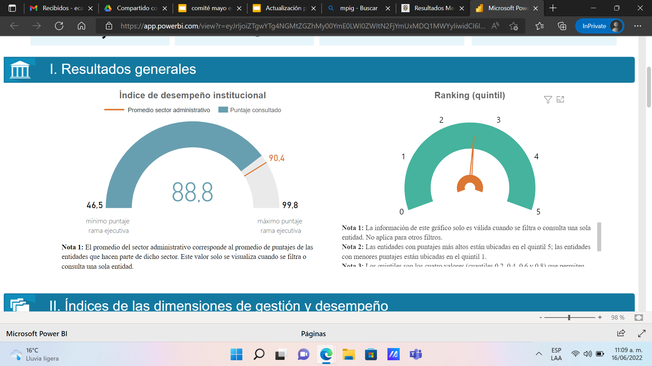
FORMULARIO ÚNICO DE REPORTE Y AVANCE A LA GESTIÓN - FURAG (2021)
Informe de Gestión- Transparencia, participación y servicio al ciudadano
ÍNDICE DE DESEMPEÑO INSTITUCIONAL

Slide 63
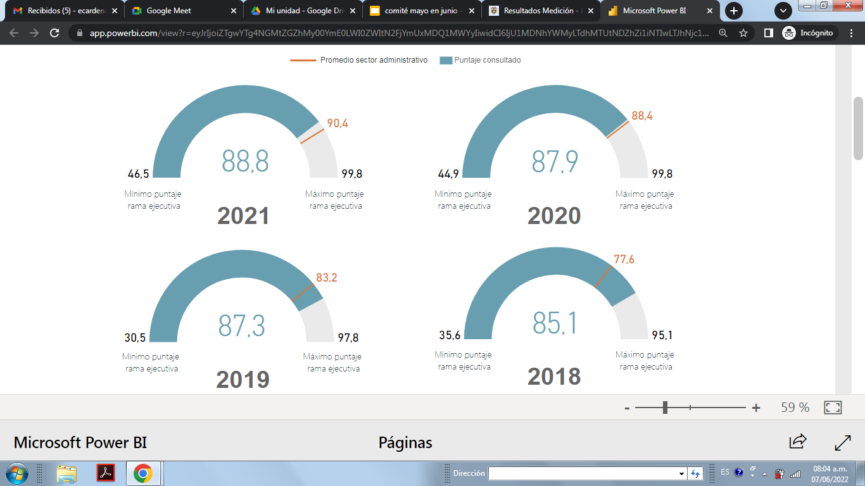
COMPARATIVO DE EVALUACIÓN ENTRE
Informe de Gestión- Transparencia, participación y servicio al ciudadano
2018 – 2019 - 2020 - 2021

Slide 64
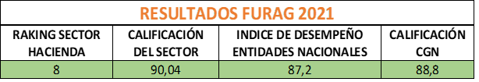
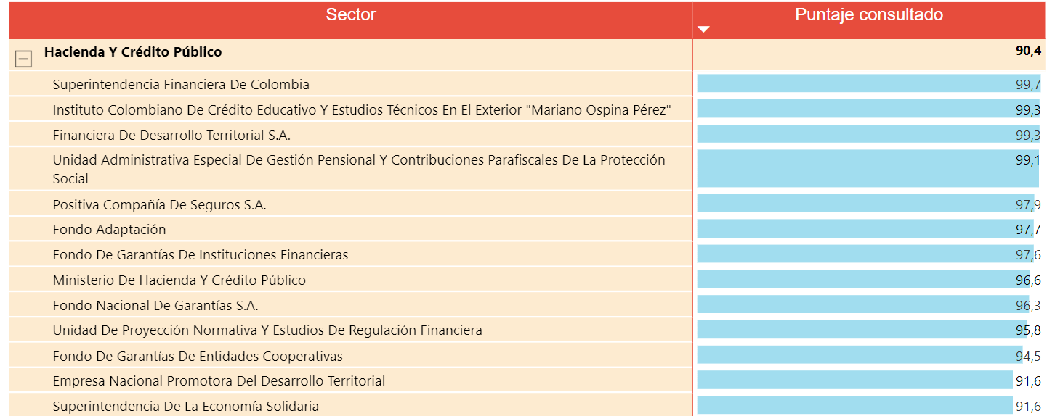
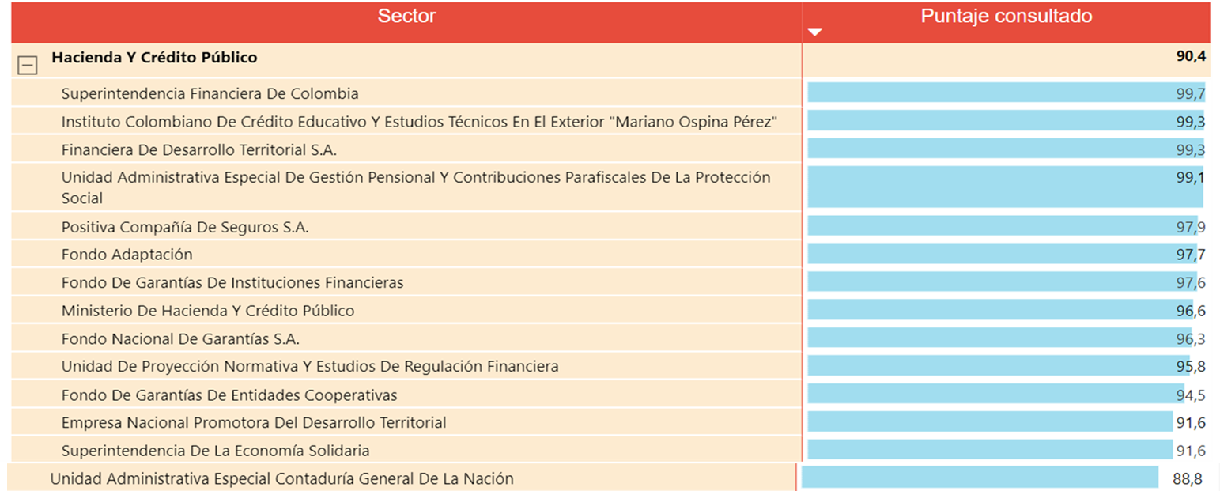
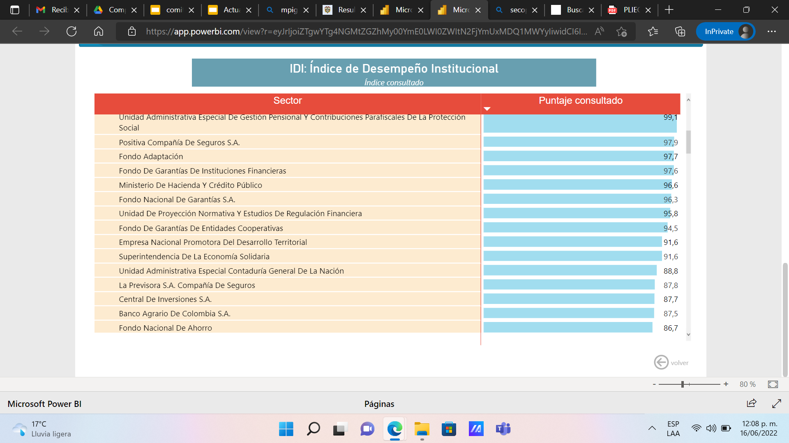
MODELO INTEGRADO DE PLANEACIÓN Y GESTIÓN MIPG - Ranking 2021
Informe de Gestión- Transparencia, participación y servicio al ciudadano
8
90.40
87,2
88.8

Slide 65
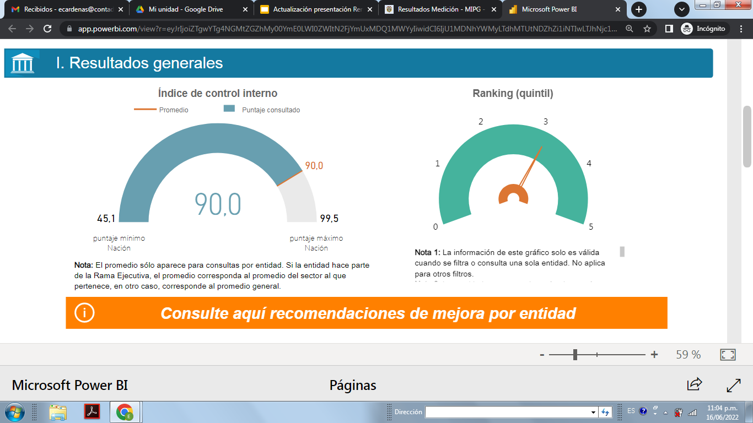
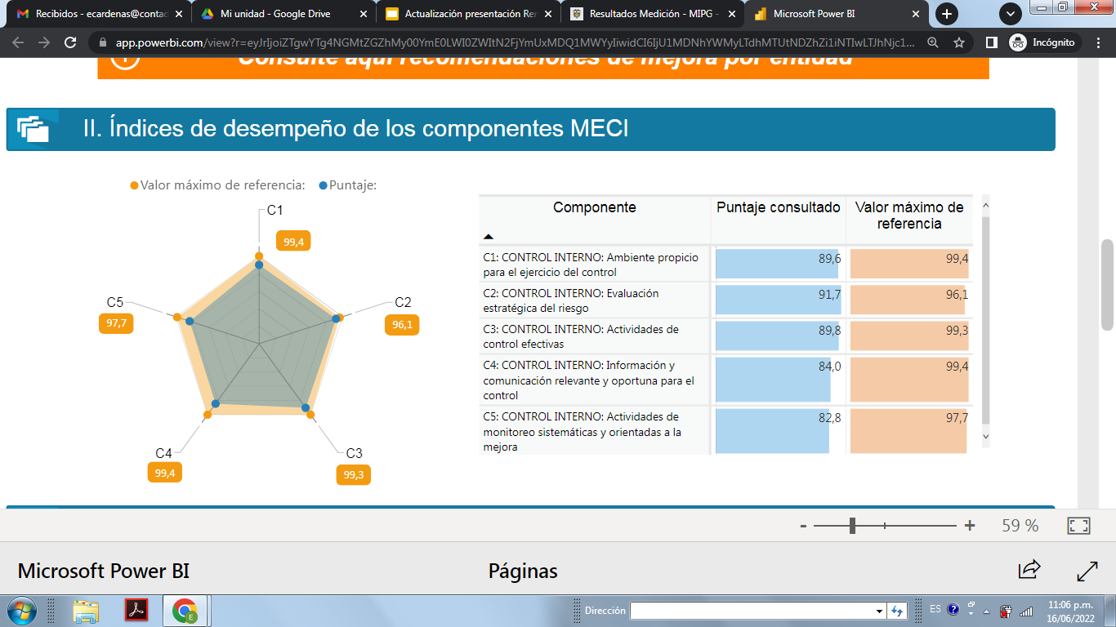
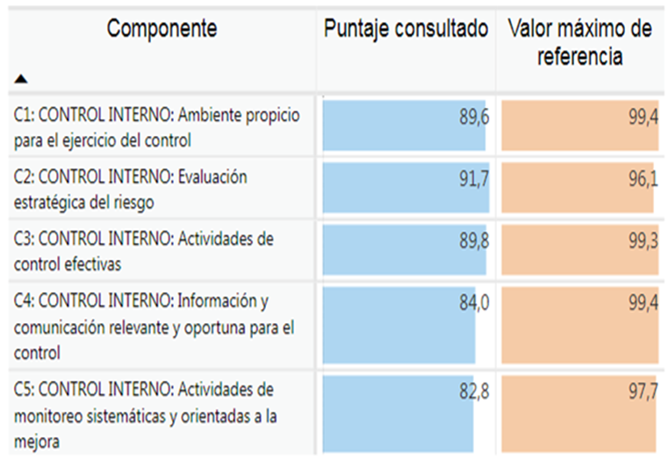
Informe de Gestión- Transparencia, participación y servicio al ciudadano
RESULTADOS ENCUESTA FURAG
I. Índice de Control Interno 2021
Fuente: DAFP

Slide 66
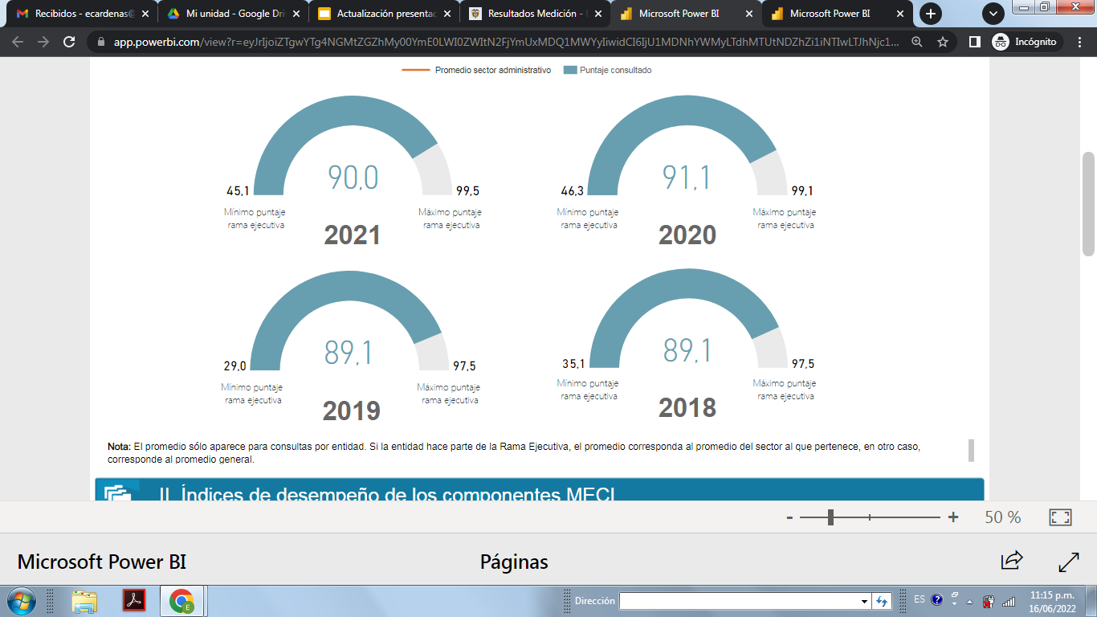
COMPARATIVO EVALUACIÓN
Informe de Gestión- Transparencia, participación y servicio al ciudadano
2018-2019-2020-2021

Slide 67
      Talento Humano y Prestaciones Sociales

Slide 68
TIEMPO DE SERVICIO DE LOS SERVIDORES PÚBLICO
Informe de Gestión- Talento Humano y Prestaciones Sociales
Talento Humano y Prestaciones Sociales
Plan Anual de Seguridad y Salud en el Trabajo
Plan de Bienestar Social e Incentivos
Plan Institucional de Capacitación
Plan de Gestión Estratégica de Talento Humano
Plan Anual de Vacantes
Plan de Previsión de Talento Humano

Slide 69
Informe de Gestión- Talento Humano y Prestaciones Sociales
POLÍTICA DE INTEGRIDAD: Fomenta la cultura con valores
PLAN DE VACANTES: Garantiza adecuada prestación a los servidores públicos
PLAN BIENESTAR: 100 % de cubrimiento de las necesidades y expectativas de los servidores públicos en aspectos como: recreativos, deportivos y socio-culturales.
PLAN NACIONAL DE CAPACITACIÓN - PIC: Desarrollo de capacidades, destrezas, habilidades del 100% , diagnóstico del 100% cubrimiento, cursos de pregrado y postgrado.

Slide 70
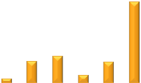
Informe de Gestión- Talento Humano y Prestaciones Sociales
DISTRIBUCIÓN DE LA PLANTA
POR NIVEL Y GENERO
EMPLEO Y CLASIFICACIÓN EN LA CGN
94
100
90
80
70
50
40
30
20
10
0
25
31
24
5
9
Directivo
Asesor
Técnico
Total
Total
PProfesional
Asistencial
Asesor
Técnico
Directivo
Profesional
Asistencial
Mujer
Hombre
Vacante

Slide 71

Informe de Gestión- Talento Humano y Prestaciones Sociales
OFERTA PÚBLICA DE EMPLEOS DE CARRERA
Empleos Ofertados por la CGN | 24
Asesor | 5
Profesional | 11
Técnico | 3
Asistencial | 5
Proceso de Selección No. 1528 de 2020 - Entidades del Orden Nacional 2020-2

Slide 72








Informe de Gestión- Eficiencia Administrativa
SISTEMA INTEGRADO DE GESTIÓN INSTITUCIONAL
RACIONALIZACIÓN DE PROCEDIMIENTOS SOCIALIZACIÓN SENSIBILIZACIÓN MEJORAMIENTO CONTINUO
INNOVADORA MODERNA FLEXIBLE
ABIERTA AL ENTORNO

Slide 73
Informes de Gestión – Gestión Administrativa
Se coordinó y controló la prestación y ejecución adecuada de los servicios generales tales como: vigilancia, aseo, mantenimiento, transporte, parque automotor, seguros, servicios públicos y los que sean necesarios para el normal funcionamiento de la CGN.
Se ejecutaron los estudios sobre las necesidades de bienes y servicios que requirió la CGN para el cumplimiento del objeto misional, simultáneamente, se elaboró y ejecuto el Plan Anual de Compras, tanto del presupuesto de funcionamiento como de inversión para incluirlo en el Sistema de Información para la Vigilancia de la Contratación Estatal - SICE.

Slide 74
Informes de Gestión – Gestión Administrativa
Se participó en la formulación del Plan de Acción Anual y se adelantaron las actividades pertinentes ante la Dirección General de Presupuesto Nacional para lograr la consecución de los recursos indispensables en pro de la elaboración del Programa Anual Mensualizado de Caja y la construcción de los informes y estados financieros que deba presentar la entidad o que sean requeridos por la Contadora General de la Nación para la toma de decisiones.
Se adelantaron las etapas precontractual y contractual y post contractual para la provisión de bienes y servicios, dando estricto cumplimiento a las disposiciones legales vigentes.

Slide 75
Informes de Gestión - Gestión Financiera
Índice de Ejecución Anual de PAC, resumen año 2021. –
(cifra en pesos)
Índice de Ejecución Anual de PAC, resumen año 2021 –
(cifras en pesos)
PAC VIGENCIA ACTUAL MES DE DICIEMBRE DE 2021
ÍNDICE DE EJECUCIÓN DEL PAC MENSUAL
POSICIÓN DE CATÁLOGO PAC | PAGADO A DICIEMBRE 31 | ASIGNADO MÁS ADICIONES | ÍNDICE DE EJECUCIÓN
GASTOS PERSONALES | 8.788.051.436,00 | 8.964.806.116,00 | 98,03 %
GASTOS GENERALES CSF | 4.839.947.774,56 | 5.109.332.748,44 | 94,73 %
TRANSFERENCIAS CORRIENTES | 183.000,00 | 200.000,00 | 91,50 %
INVERSIÓN ORDINARIO CSF | 7.954.736.911,74 | 8.991.105.977,47 | 88,47 %
Fuente: Sistema integrado de Información Financiera SIIF

Slide 76
      Metas e Indicadores de Gestión

Slide 77
Metas e Indicadores de Gestión
CUMPLIMIENTO DE LOS PLANES ESTRATÉGICOS A 31 DE DICIEMBRE DE 2021
1 | ACTUALIZACIÓN DE LA REGULACIÓN CONTABLE PÚBLICA EN CONVERGENCIA CON ESTÁNDARES INTERNACIONALES DE INFORMACIÓN FINANCIERA NACIONAL | 89,83% | Total 97,18%
2 | ADAPTACIÓN FINANCIERA Y ESTADÍSTICA A LOS NUEVOS MARCOS NORMATIVOS | 100%
3 | FORTALECIMIENTO DE LA GENERACIÓN DE INFORMACIÓN DESDE EL SISTEMA DE INFORMACIÓN MISIONAL DE LA CGN BOGOTÁ | 100%
4 | BALANCE GENERAL CONSOLIDADO DE LA NACIÓN | 100%
5 | INFORME CONSOLIDADO DE CONTROL INTERNO CONTABLE | 100%
6 | SISTEMA UNIFICADO DE GESTIÓN FINANCIERA PÚBLICA – SUIGFP | 100%
7 | INFORMES POR DEPARTAMENTOS | 100%
8 | BOLETÍN DEUDORES MOROSOS DEL ESTADO | 100%
9 | MEJORAMIENTO DE LA CALIDAD DE LA INFORMACIÓN CONTABLE PÚBLICA | 100%
10 | FORTALECIMIENTO DE LOS CONTROLES DE LA INFORMACIÓN CONTABLE PÚBLICA REPORTADA | 97,47%
11 | FORTALECIMIENTO E INTEGRACIÓN DE LOS SISTEMAS DE GESTIÓN Y CONTROL DE LA CGN A TRAVÉS DEL SISTEMA INTEGRADO DE GESTIÓN INSTITUCIONAL - SIGI NACIONAL | 97,42%
12 | SISTEMA DE GESTIÓN AMBIENTAL | 100%
13 | PLAN NACIONAL DE CAPACITACIÓN INSTITUCIONAL/CAPACITACIÓN, DIVULGACIÓN Y ASISTENCIA TÉCNICA EN EL MODELO COLOMBIANO DE REGULACIÓN CONTABLE PÚBLICA | 100%
14 | FORTALECIMIENTO DE LA PLATAFORMA TECNOLÓGICA PARA LA PRESTACIÓN DE LOS SERVICIOS DE LA CGN NACIONAL | 100%
15 | SERIES HISTORICAS 2007-2020 | 100%

Slide 78
      Informes de los entes de Control que vigilan la entidad

Slide 79
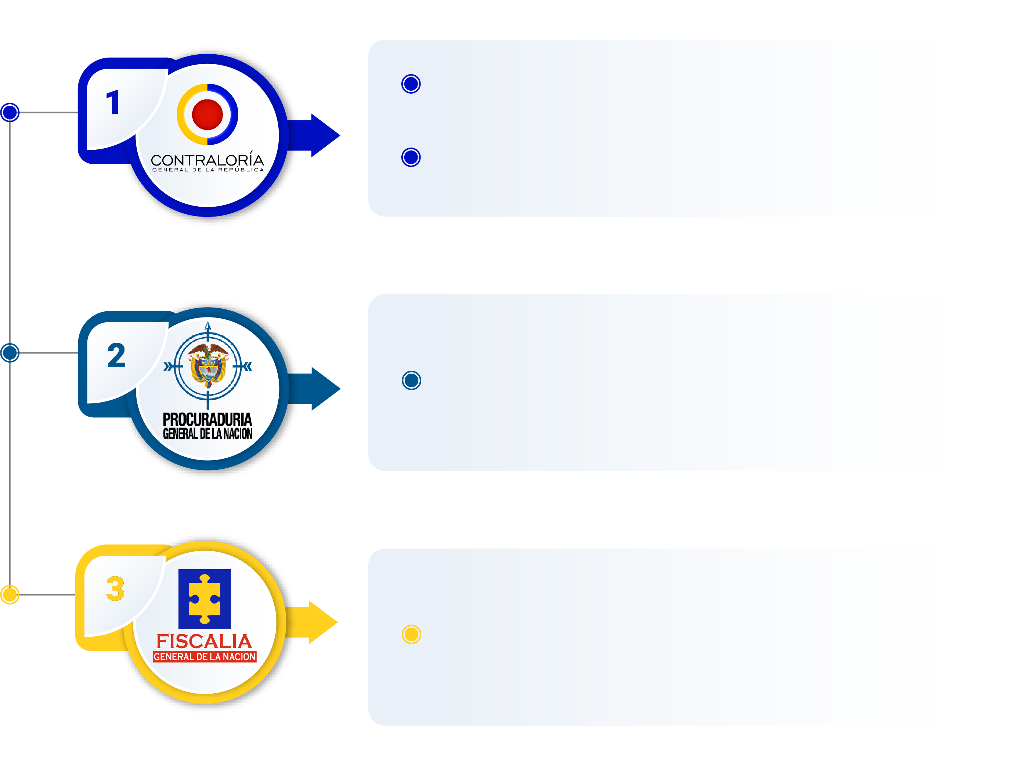
ENTES DE CONTROL Y VIGILANCIA VISITAS Y/O AUDITORÍAS
Informes de los entes de Control que vigilan la entidad
Auditoría a los Estados Financieros Consolidados del año 2020, Nivel Nacional y Sector Público.
En 2021 no practicó auditoría a la gestión fiscal de la CGN
No hubo visita en la vigencia 2021
No hubo visita en la vigencia 2021

Slide 80

      Contratación

Slide 81
Contratación – Procesos Contractuales
VALORES TOTALES POR MODALIDAD EN CANTIDADES
CONTRATACIÓN DIRECTA
LICITACIÓN PÚBLICA
MÍNIMA CUANTIA

Slide 82

Impacto de la Gestión

Slide 83
Impacto de la Gestión
La Contraloría General de la República emitió opinión limpia a los estados financieros consolidados de la Hacienda Pública y de la Nación, vigencia 2021, presentados por la Contaduría General de la Nación
Proveer herramientas para la consulta y toma de decisiones a través del Geoportal
Ampliación de los usuarios estratégicos que utilizan información recopilada por la CGN para toma de decisiones en materia fiscal, macroeconómicas, entre otros
Mejoramiento de la calidad de la información contable de las 3.854 entidades sujetas al ámbito de ampliación de CGN
Fortalecimiento de la cultura contable a través de los mecanismos de capacitación en materia de contabilidad publica

Slide 84
Impacto de la Gestión
Se fortaleció y se dio continuidad al proyecto de armonización del régimen de contabilidad pública con las Normas Internacionales de Contabilidad (NIIF y NICSP).
Se suscribió convenio con la Federación Internacional de Contadores- IFAC para la utilización de las Normas Internacionales de Contabilidad del Sector Público (NICSP).
Se trabajó permanentemente para que la CGN sea una entidad visible y reconocida, tanto nacional como internacionalmente, por el liderazgo que ha tenido la entidad en materia de una nueva regulación contable pública como lo determinó la Ley 1314 de 2009.
Se impulsó y lideró la suscripción junto con el Ministerio de Hacienda y Crédito Público - MHCP y el Departamento Nacional de Planeación – DNP el convenio de cooperación para ayuda económica con la Secretaria Económica del Gobierno de Suiza – SECO
La Contaduría General de la Nación hace parte del Foro de Contadurías Gubernamentales de América Latina – FOCAL

Slide 85
Impacto de la Gestión
Se trabajó en el fortalecimiento de la relación de la CGN con la academia y las diferentes organizaciones de contadores públicos del país y del exterior, razón por la cual la CGN ha participado en diferentes eventos de universidades del país.
Se implementó una nueva estrategia de capacitación denominada “Capacitación aplicada”, haciendo presencia en los territorios con el propósito de mejorar la calidad de la información contable pública.
La CGN ha venido trabajando con el documento CONPES 4008 para armonizar conceptos y metodologías de los subsistemas de la Gestión Financiera Pública bajo referentes internacionales, en condiciones de interoperabilidad de los sistemas de información Sistema integrado de Información Financiera - SIIF y el Sistema Unificado de Finanzas Públicas - SUIFP, para contar con registros automáticos y estandarizados, cruces de información en tiempo real y trazabilidad de la información financiera pública .

Slide 86
SISTEMA DE GESTIÓN AMBIENTAL
Impacto de la Gestión – Gestión Ambiental
METAS VIGENCIA 2021
Indicador | Meta | Unidad de medida | Resultado
Consumo Energía | 1% | kWh | Se cumplió la meta.
Consumo de Agua | 1% | m3 | Se cumplió la meta.
Material Reciclado | 10% | kg | Se cumplió la meta.
Reducir consumo Papel | 1% | Resmas | Se cumplió la meta.

Slide 87

Acciones de Mejoramiento
de la entidad

Slide 88

Acciones de Mejoramiento de la entidad - Planes de Mejora
ACCIONES DE MEJORAMIENTO
Proceso de control y evaluación
Entes de control Ente certiﬁcador
AUDITORÍA DE GESTIÓN
AUDITORÍA EXTERNA
AUDITORÍAS INTERNAS DEL SISTEMA INTEGRADO DE GESTIÓN
AUTOCONTROL
Servidor público
MEJORA
Líderes de proceso y grupo auditor.
CONTINUA

Slide 89
Acciones de Mejoramiento de la entidad - Planes de Mejora
AUDITORIAS EXTERNAS INCONTEC
NORMA
ISO 27001:2013
ISO 9001:2015
ISO 14001:2015
TOTAL
ISO 45001:2015
NO CONFORMIDADES
MENORES
3
NIVEL DE AVANCE
100%
-
1
1
5

Slide 90
Nuestras certificaciones

Slide 91

GRACIAS
“Por permitirnos hacer público lo público”
Notes:
Este slide finaliza la presentación.
Si se requiere que el funcionario de la CGN deba ser contactado, digite el correo electrónico institucional.
Agregue en el área señalada el código QR.

